Slide 1

CHƯƠNG I
CHƯƠNG VII. PHƯƠNG PHÁP TỌA ĐỘ TRONG MẶT PHẲNG
TOÁN
21
ĐƯỜNG TRÒN TRONG MẶT PHẲNG TỌA ĐỘ
(3 tiết)
➉
1
PHƯƠNG TRÌNH ĐƯỜNG TRÒN
1
2
2
PHƯƠNG TRÌNH TIẾP TUYẾN CỦA ĐƯỜNG TRÒN
3
BÀI TẬP
4

Slide 2
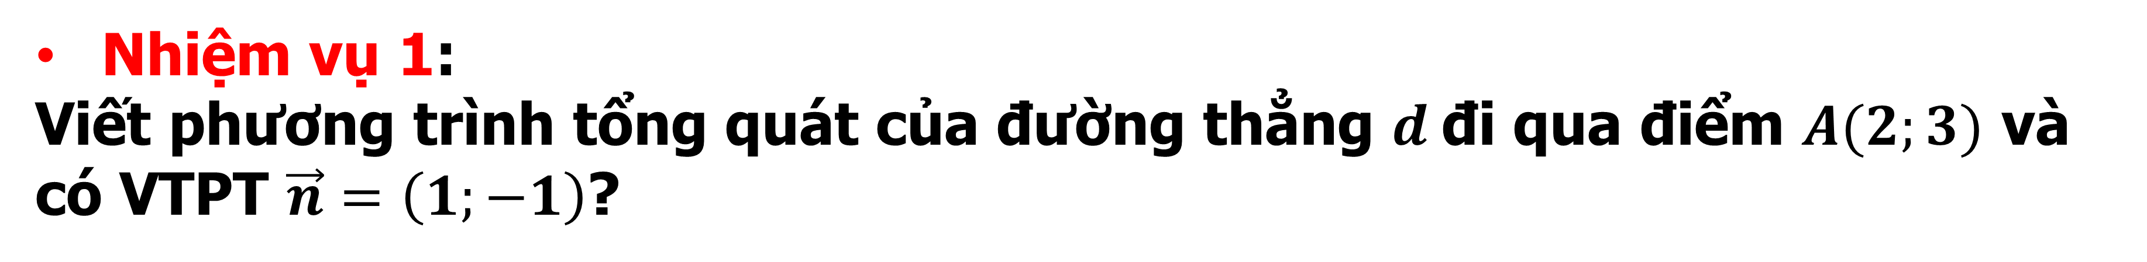
Nhiệm vụ 1:
Viết phương trình tổng quát của đường thẳng $d$đi qua điểm $A(2;3)$ và có VTPT $\vec{n}=\left(1;−1\right)$?
Trả lời:
Phương trình tổng quát của đường thẳng $d$ là $x−y+1=0$.

Slide 3

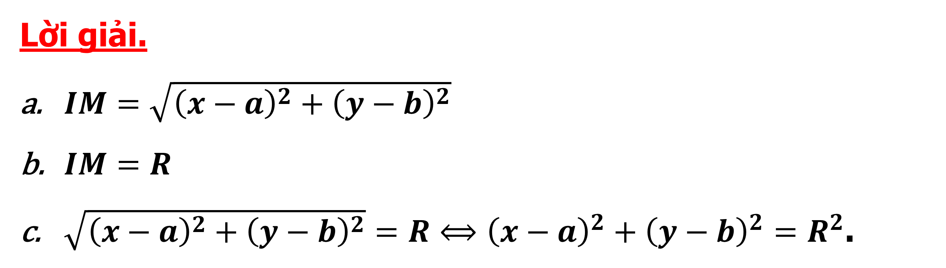

$$x$$
$$x$$
I. PHƯƠNG TRÌNH ĐƯỜNG TRÒN
Mở đầu
y
Trong mặt phẳng $Oxy$, cho đường tròn $(C)$ có tâm $I(a;b)$ bán kính $R$ và $M(x;y)$.
Tính độ dài đoạn $IM$.
Để điểm $M$ thuộc đường tròn $(C)$ thì cần điều kiện gì?
Tìm hệ thức liên hệ giữa $a, b, R$ và $x, y$ để điểm $M$ thuộc đường tròn $(C)$?
Ι
b
R
M$(x;y)$
o
a
x
Lời giải.
$IM=\sqrt{{\left(x−a\right)}^{2}+{\left(y−b\right)}^{2}}$
$IM=R$
$\sqrt{{\left(x−a\right)}^{2}+{\left(y−b\right)}^{2}}=R⟺{\left(x−a\right)}^{2}+{\left(y−b\right)}^{2}=R^{2}$.

Slide 4
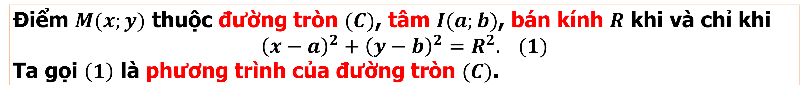
I. PHƯƠNG TRÌNH ĐƯỜNG TRÒN
Điểm $M(x;y)$ thuộc đường tròn $(C)$, tâm $I(a;b)$, bán kính $R$ khi và chỉ khi
$${\left(x−a\right)}^{2}+{\left(y−b\right)}^{2}=R^{2}. (1)$$
Ta gọi $\left(1\right)$ là phương trình của đường tròn $(C)$.

Slide 5
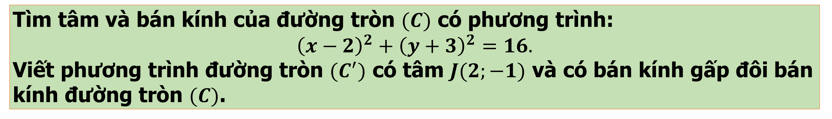
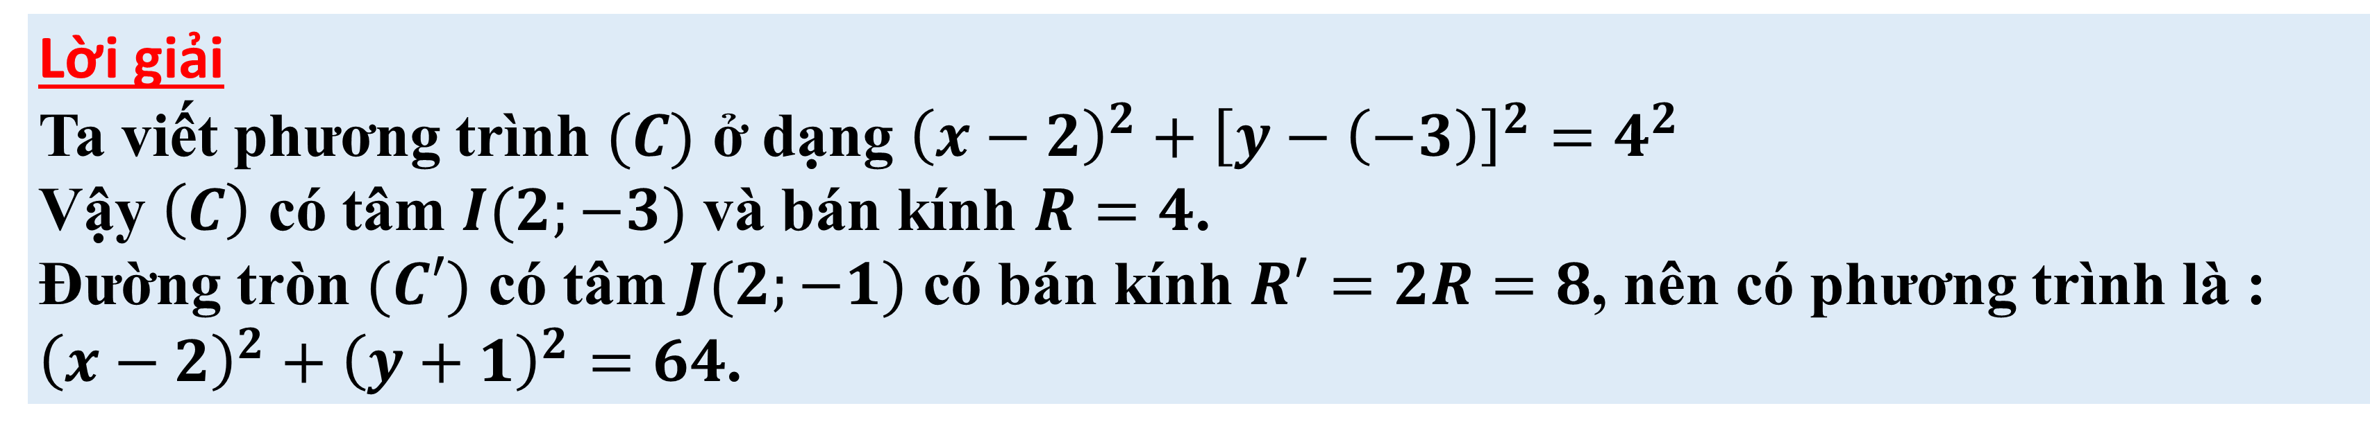
Ví dụ 1.
Tìm tâm và bán kính của đường tròn $(C)$ có phương trình:
$${\left(x−2\right)}^{2}+{\left(y+3\right)}^{2}=16.$$
Viết phương trình đường tròn $(C^{′})$ có tâm $J(2;−1)$ và có bán kính gấp đôi bán kính đường tròn $(C)$.
Lời giải
Ta viết phương trình $(C)$ ở dạng ${\left(x−2\right)}^{2}+{\left[y−\left(−3\right)\right]}^{2}=4^{2}$
Vậy $\left(C\right)$ có tâm $I(2;−3)$ và bán kính $R=4$.
Đường tròn $(C′)$ có tâm $J(2;−1)$ có bán kính $R^{′}=2R=8$, nên có phương trình là : ${\left(x−2\right)}^{2}+{\left(y+1\right)}^{2}=64$.
Luyện tập 1.
Tìm tâm và bán kính của đường tròn $\left(C\right):{\left(x−2\right)}^{2}+{\left(y−4\right)}^{2}=7$.
Lời giải
Ta suy ra từ công thức phương trình đường tròn, được tâm $I(2;4)$ và bán kính $R=\sqrt{7}$.

Slide 6
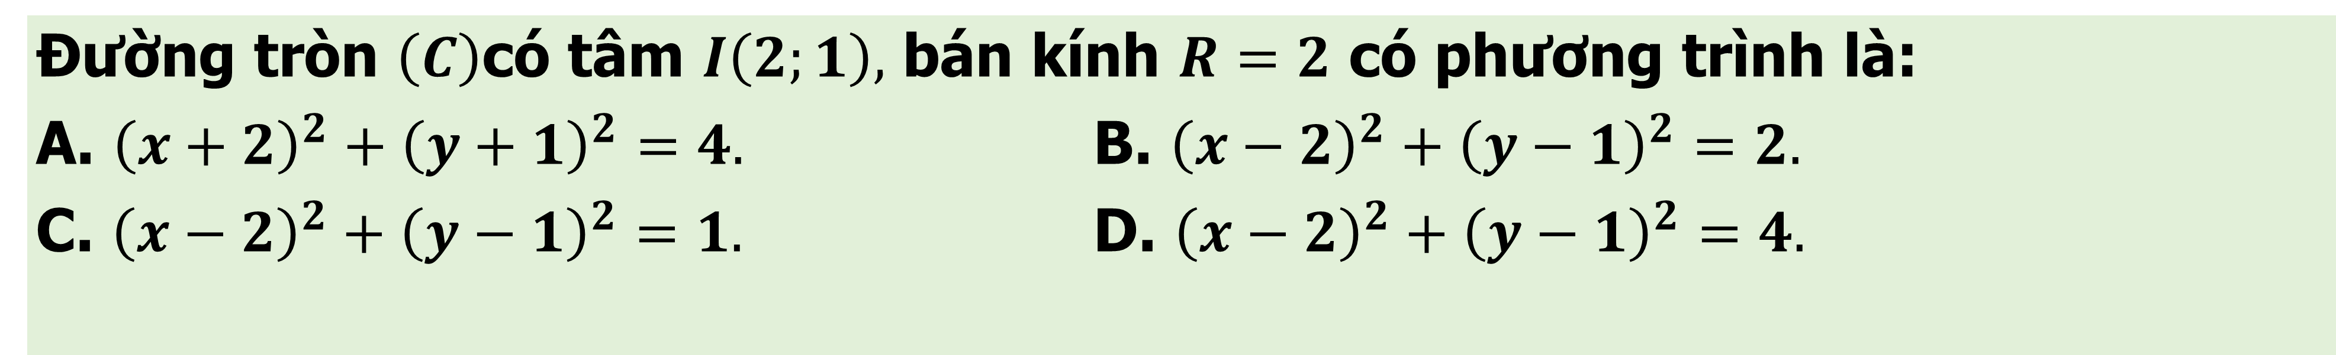
Ví dụ 2.
Đường tròn $\left(C\right)$có tâm $I\left(2;1\right),$ bán kính $R=2$ có phương trình là:
A. ${\left(x+2\right)}^{2}+{\left(y+1\right)}^{2}=4.$ B. ${\left(x−2\right)}^{2}+{\left(y−1\right)}^{2}=2.$
C. ${\left(x−2\right)}^{2}+{\left(y−1\right)}^{2}=1.$ D. ${\left(x−2\right)}^{2}+{\left(y−1\right)}^{2}=4.$
Lời giải
Đáp án đúng là đáp án D.

Slide 7
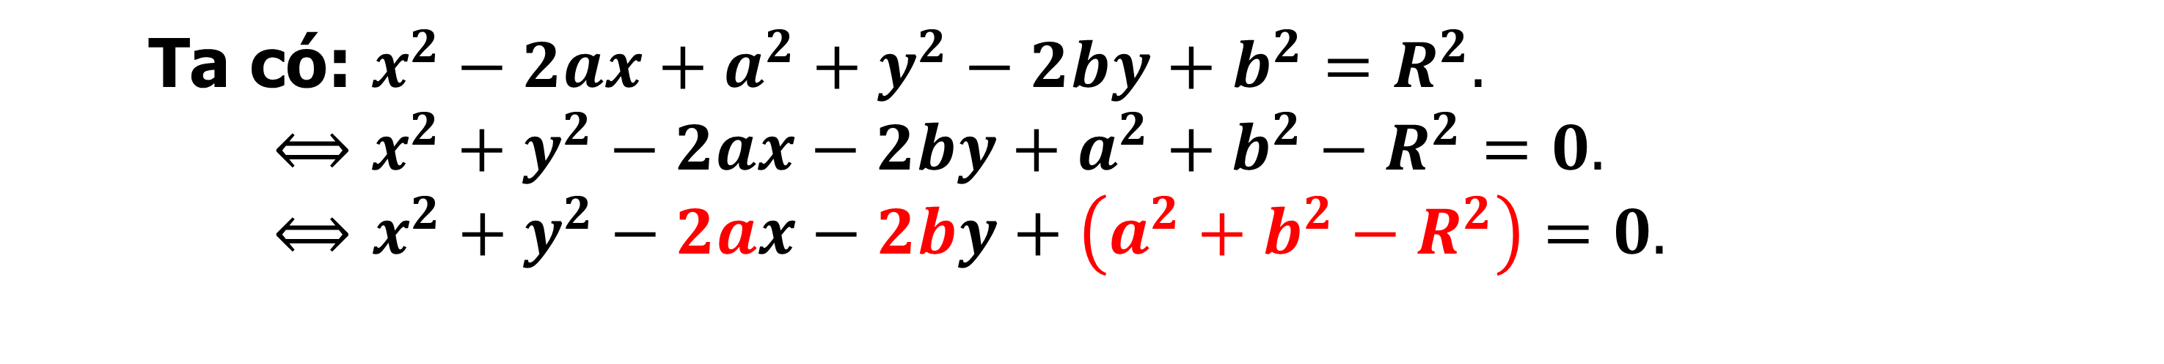

Bài toán.
Hãy khai triển phương trình đường tròn
${\left(x−a\right)}^{2}+{\left(y−b\right)}^{2}=R^{2}$.
Ta có: $x^{2}−2ax+a^{2}+y^{2}−2by+b^{2}=R^{2}.$
$⟺x^{2}+y^{2}−2ax−2by+a^{2}+b^{2}−R^{2}=0.$
$⟺$ $x^{2}+y^{2}−2ax−2by+\left(a^{2}+b^{2}−R^{2}\right)=0.$
Nhận xét. Phương trình (1) tương đương với $x^{2}+y^{2}−2ax−2by+\left(a^{2}+b^{2}−R^{2}\right)=0.$

Slide 8
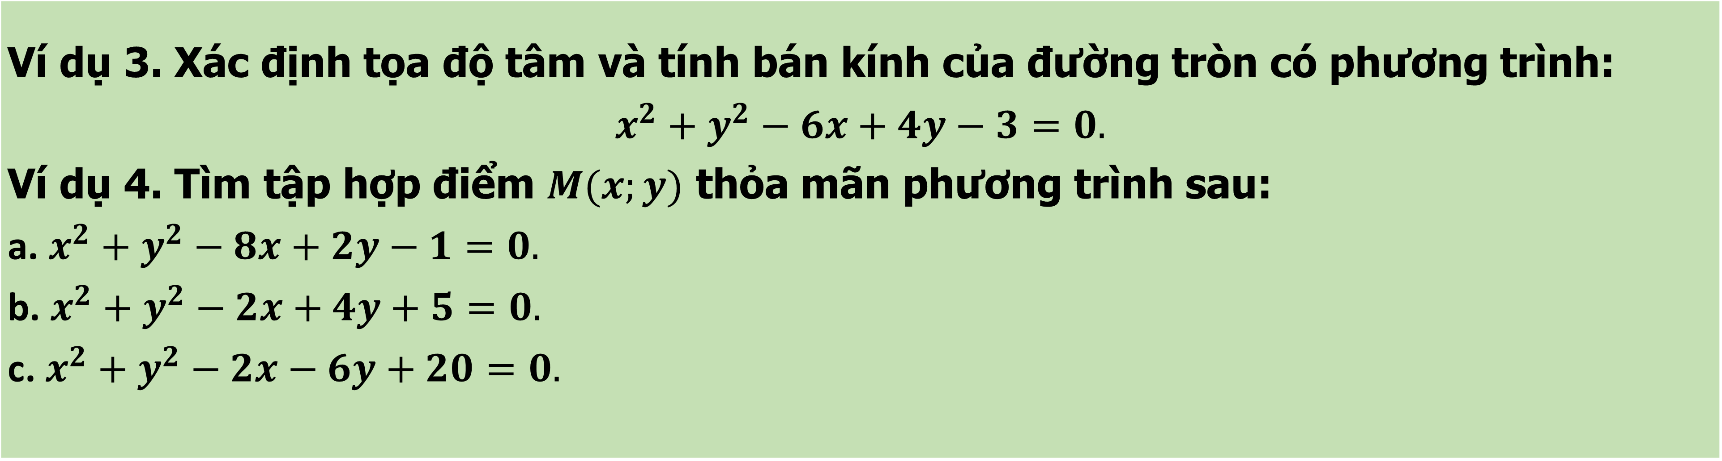
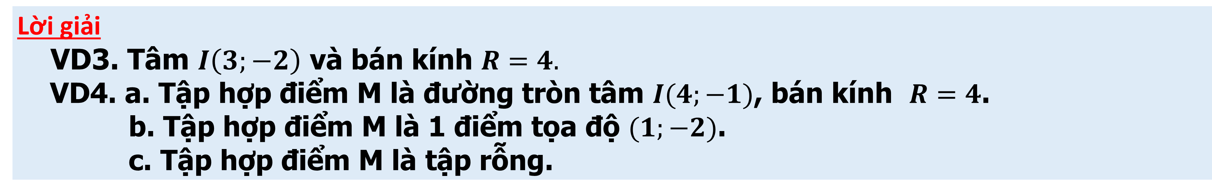
Hoạt động 2.
Ví dụ 3. Xác định tọa độ tâm và tính bán kính của đường tròn có phương trình: $$x^{2}+y^{2}−6x+4y−3=0.$$ Ví dụ 4. Tìm tập hợp điểm $M(x;y)$ thỏa mãn phương trình sau: a. $x^{2}+y^{2}−8x+2y−1=0.$ b. $x^{2}+y^{2}−2x+4y+5=0.$ c. $x^{2}+y^{2}−2x−6y+20=0.$
Lời giải
VD3. Tâm $I\left(3;−2\right)$ và bán kính $R=4.$
VD4. a. Tập hợp điểm M là đường tròn tâm $I(4;−1)$, bán kính $R=4$.
b. Tập hợp điểm M là 1 điểm tọa độ $(1;−2)$.
c. Tập hợp điểm M là tập rỗng.

Slide 9
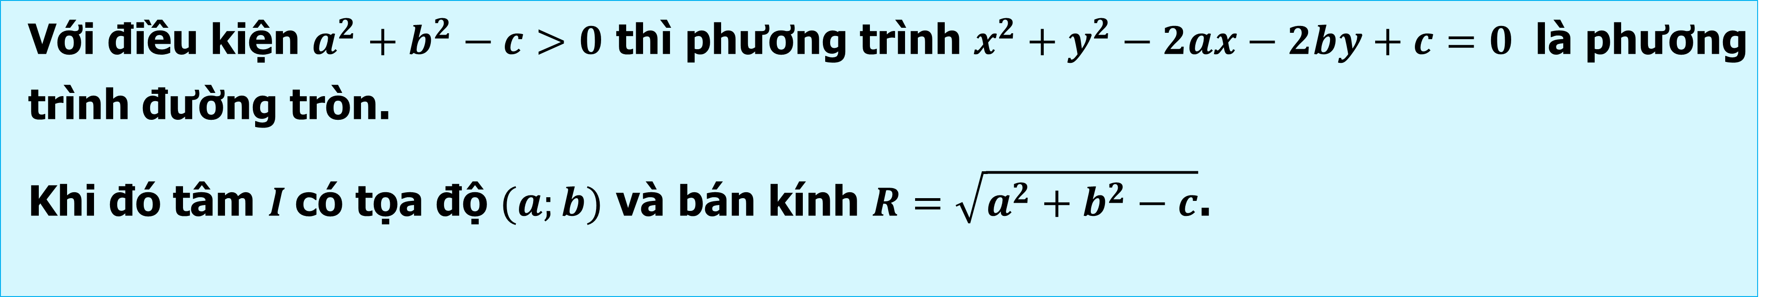
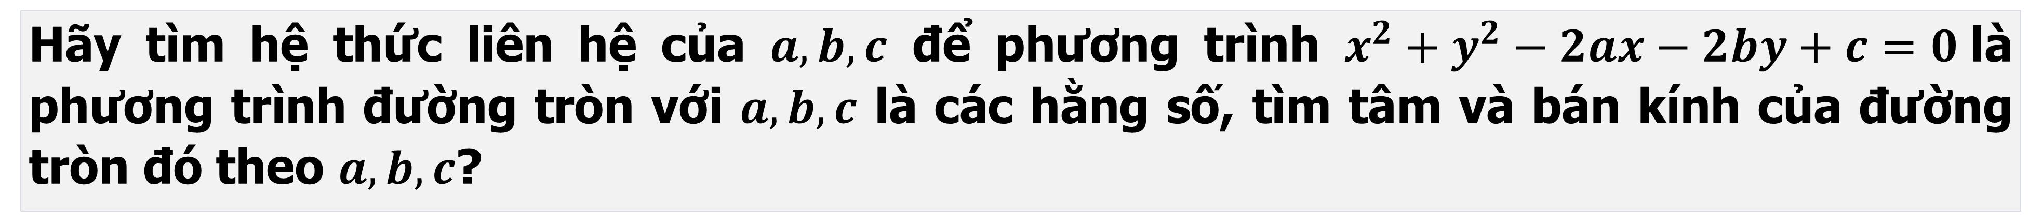
Hoạt động 3.
Hãy tìm hệ thức liên hệ của $a, b, c$ để phương trình $x^{2}+y^{2}−2ax−2by+c=0$là phương trình đường tròn với $a, b, c$ là các hằng số, tìm tâm và bán kính của đường tròn đó theo $a, b, c$?
Với điều kiện $a^{2}+b^{2}−c>0$ thì phương trình $x^{2}+y^{2}−2ax−2by+c=0$ là phương trình đường tròn.
Khi đó tâm $I$có tọa độ $(a;b)$ và bán kính $R=\sqrt{a^{2}+b^{2}−c}$.

Slide 10
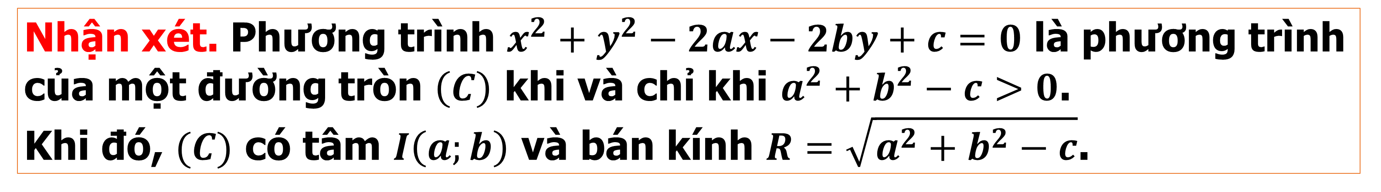
I. PHƯƠNG TRÌNH ĐƯỜNG TRÒN
Nhận xét. Phương trình $x^{2}+y^{2}−2ax−2by+c=0$ là phương trình của một đường tròn $\left(C\right)$ khi và chỉ khi $a^{2}+b^{2}−c>0$.
Khi đó, $(C)$ có tâm $I\left(a;b\right)$ và bán kính $R=\sqrt{a^{2}+b^{2}−c}$.

Slide 11
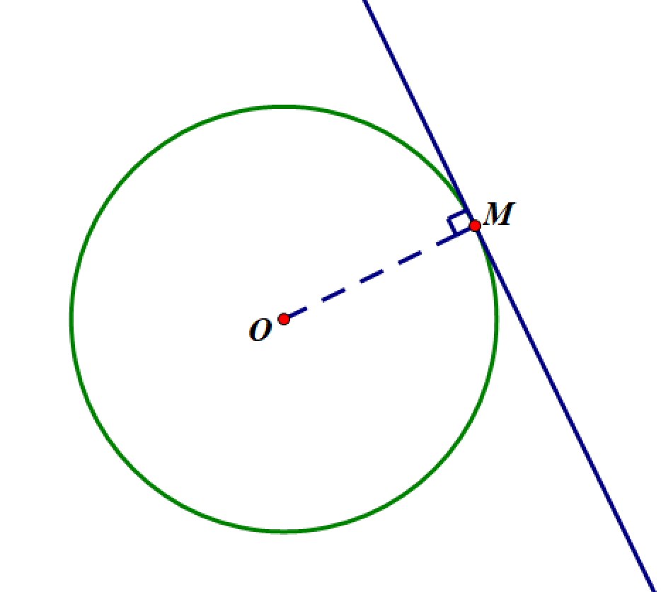
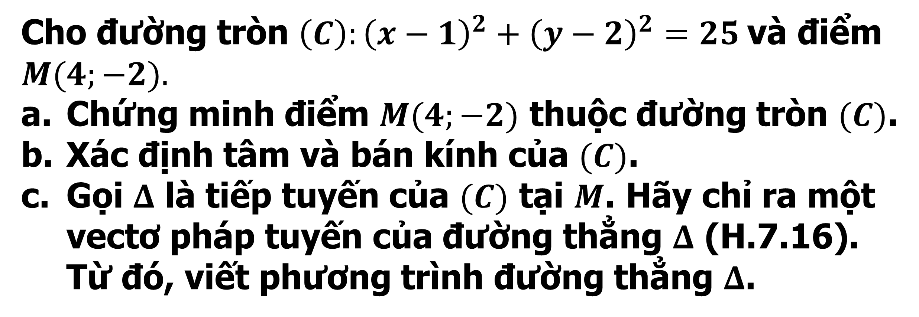

II. PHƯƠNG TRÌNH TIẾP TUYẾN CỦA ĐƯỜNG TRÒN
Hoạt động 3.
Cho đường tròn $\left(C\right):{\left(x−1\right)}^{2}+{\left(y−2\right)}^{2}=25$và điểm $M(4;−2).$
Chứng minh điểm $M(4;−2)$ thuộc đường tròn $(C)$.
Xác định tâm và bán kính của $(C)$.
Gọi $Δ$ là tiếp tuyến của $(C)$ tại $M$. Hãy chỉ ra một vectơ pháp tuyến của đường thẳng $Δ$ (H.7.16). Từ đó, viết phương trình đường thẳng $Δ$.
$$Δ$$
H.7.16

Slide 12
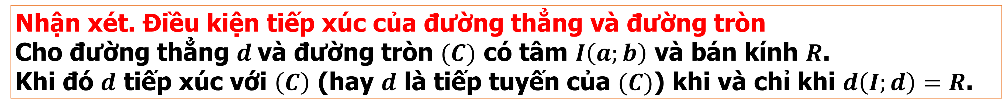
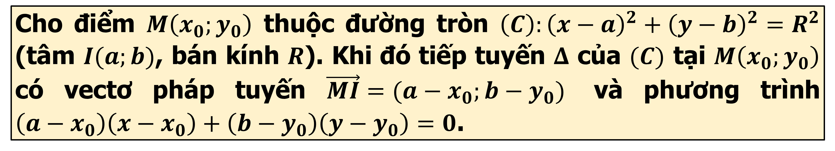
$$x$$
Kết luận.
Cho điểm $M\left(x_{0};y_{0}\right)$ thuộc đường tròn $\left(C\right):{\left(x−a\right)}^{2}+{\left(y−b\right)}^{2}=R^{2}$ (tâm $I(a;b)$, bán kính $R$). Khi đó tiếp tuyến $Δ$ của $(C)$ tại $M\left(x_{0};y_{0}\right)$ có vectơ pháp tuyến $\vec{MI}=(a−x_{0};b−y_{0})$ và phương trình $\left(a−x_{0}\right)\left(x−x_{0}\right)+\left(b−y_{0}\right)\left(y−y_{0}\right)=0$.
Nhận xét. Điều kiện tiếp xúc của đường thẳng và đường tròn
Cho đường thẳng $d$và đường tròn $(C)$ có tâm $I\left(a;b\right)$ và bán kính $R$.
Khi đó $d$ tiếp xúc với $\left(C\right)$ (hay $d$ là tiếp tuyến của $(C)$) khi và chỉ khi $d\left(I;d\right)=R$.

Slide 13
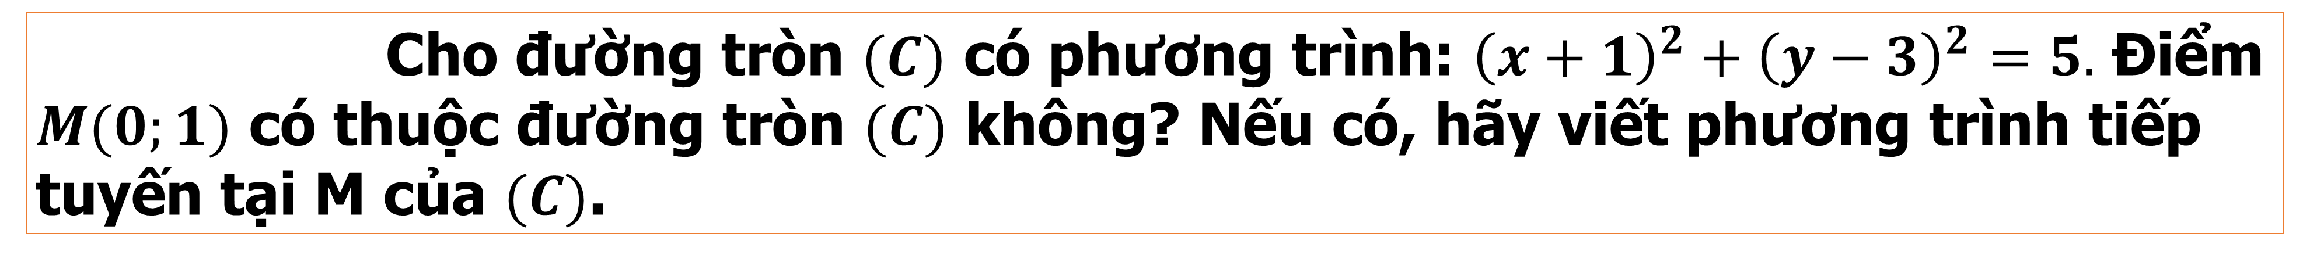
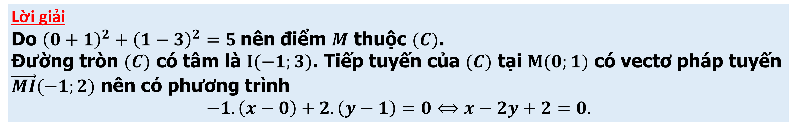
Cho đường tròn $(C)$ có phương trình: ${\left(x+1\right)}^{2}+{\left(y−3\right)}^{2}=5.$ Điểm $M(0;1)$ có thuộc đường tròn $(C)$ không? Nếu có, hãy viết phương trình tiếp tuyến tại M của $(C)$.
Ví dụ 4.
Lời giải
Do ${\left(0+1\right)}^{2}+{\left(1−3\right)}^{2}=5$nên điểm $M$ thuộc $(C)$.
Đường tròn $(C)$ có tâm là $I(−1;3)$. Tiếp tuyến của $(C)$ tại $M(0;1)$ có vectơ pháp tuyến $\vec{MI}(−1;2)$ nên có phương trình
$−1.\left(x−0\right)+2.\left(y−1\right)=0⟺x−2y+2=0.$
Luyện tập 4.
Cho đường tròn $\left(C\right):x^{2}+y^{2}−2x+4y+1=0$. Viết phương trình tiếp tuyến $Δ$ của $(C)$ tại $N(1;0)$.
Lời giải
Phương trình tiếp tuyến của $(C)$ tại điểm $N(1;0)$ là $y=0$.

Slide 14
$$x$$
VD2. Lập phương trình tiếp tuyến tại điểm có hoành độ bằng 3 thuộc đường tròn ${\left(x+2\right)}^{2}+{\left(y+7\right)}^{2}=169$.
VD3. Tìm $m$ sao cho đường thẳng $3x+4y+m=0$ tiếp xúc với đường tròn ${\left(x+1\right)}^{2}+{\left(y−2\right)}^{2}=4$.

Slide 15
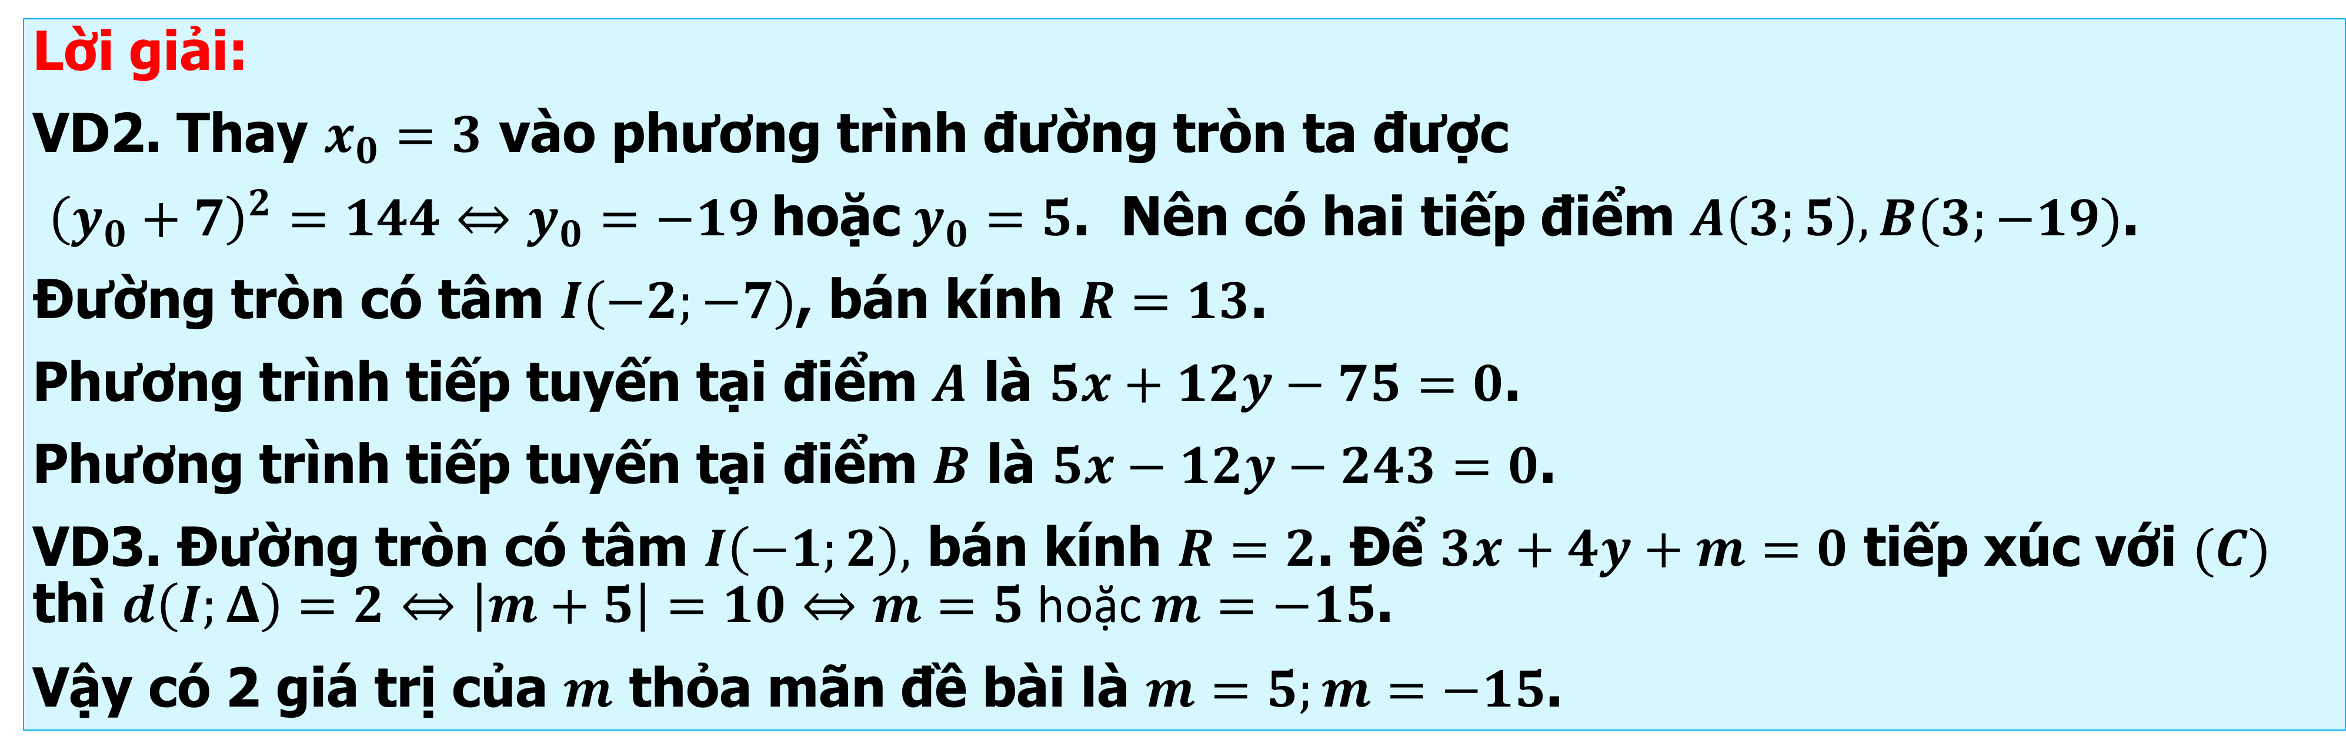
$$x$$
VD2. Lập phương trình tiếp tuyến tại điểm có hoành độ bằng 3 thuộc đường tròn ${\left(x+2\right)}^{2}+{\left(y+7\right)}^{2}=169$.
VD3. Tìm $m$ sao cho đường thẳng $3x+4y+m=0$ tiếp xúc với đường tròn ${\left(x+1\right)}^{2}+{\left(y−2\right)}^{2}=4$.
Lời giải:
VD2. Thay $x_{0}=3$ vào phương trình đường tròn ta được
${\left(y_{0}+7\right)}^{2}=144⇔y_{0}=−19$hoặc$y_{0}=5$. Nên có hai tiếp điểm $A\left(3;5\right), B(3;−19)$.
Đường tròn có tâm $I(−2;−7)$, bán kính $R=13$.
Phương trình tiếp tuyến tại điểm $A$ là $5x+12y−75=0$.
Phương trình tiếp tuyến tại điểm $B$ là $5x−12y−243=0$.
VD3. Đường tròn có tâm $I\left(−1;2\right),$ bán kính $R=2$. Để $3x+4y+m=0$ tiếp xúc với $(C)$ thì $d\left(I;Δ\right)=2⇔\left|m+5\right|=10⇔m=5$hoặc $m=−15$.
Vậy có 2 giá trị của $m$ thỏa mãn đề bài là $m=5;m=−15$.

